Slide 1
코로나19 데이터 상관관계 분석
이현의 최서영 김채원 김인서

Slide 2

목차
CONTENTS
1. 프로젝트 소개
1. 팀원 소개 및 역할
2. 제안배경 및 목표
2. 프로젝트 진행
1 . 데이터 수집
2 . 데이터 분석
- 시각화
- 시계열분석
3. 프로젝트 결과

Slide 3
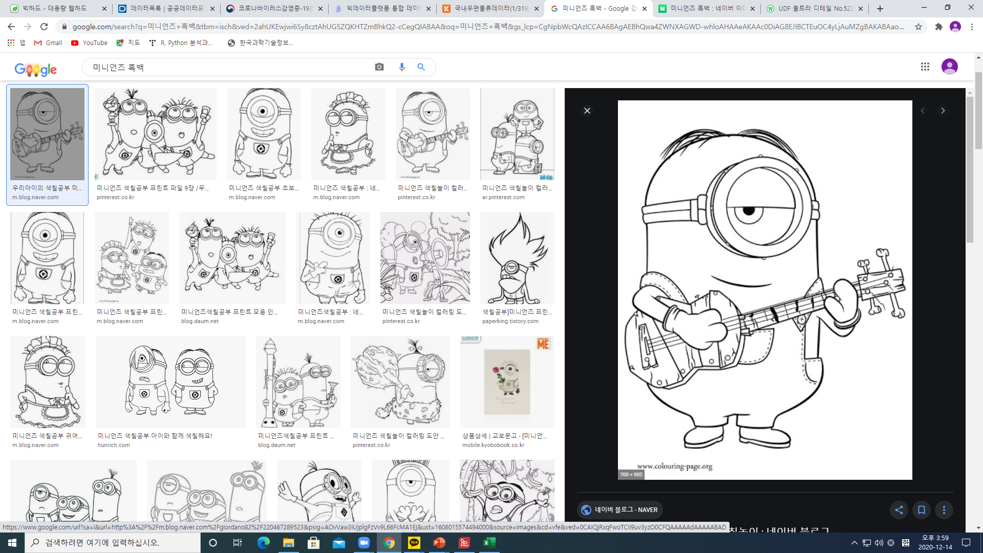
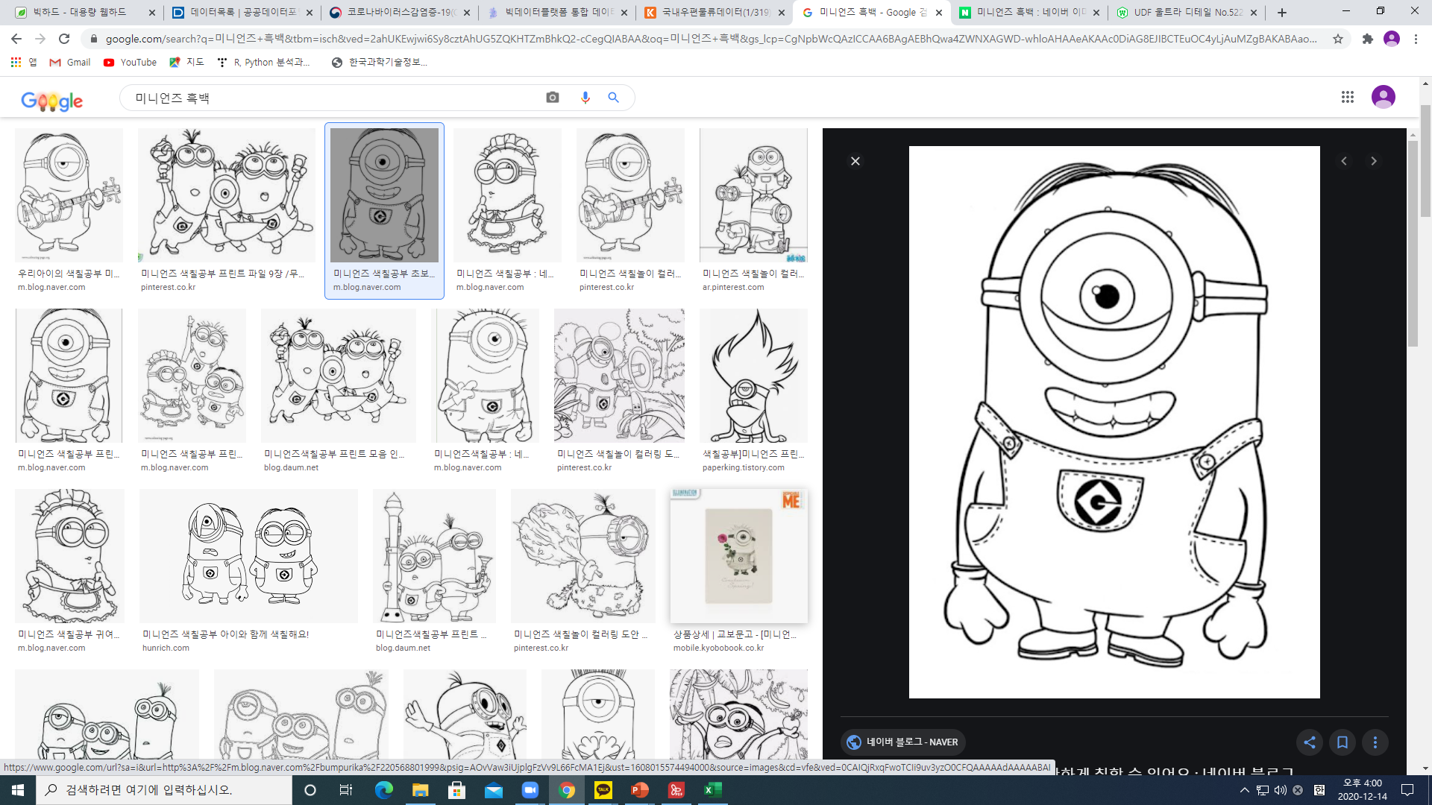
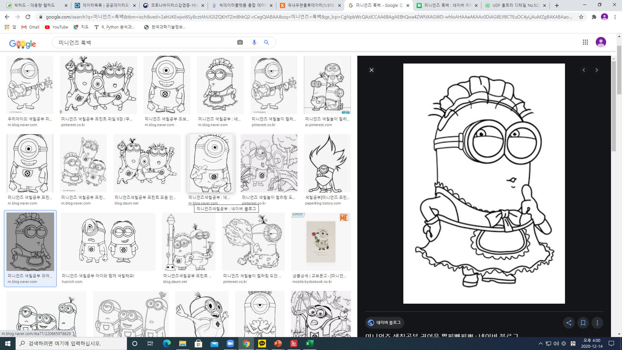
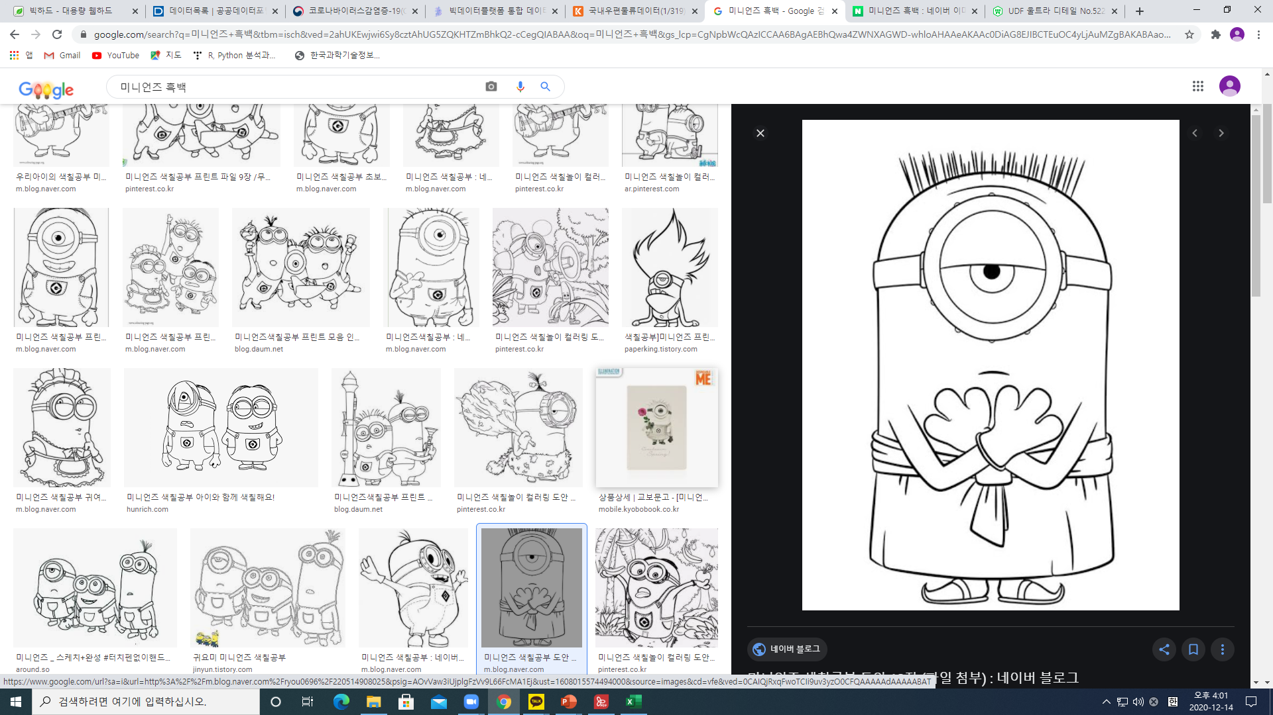
1-1 팀원 소개 및 역할
이현의(팀장)
웹 개발
프로젝트 기획
김채원
데이터 수집
데이터 전처리
최서영
데이터 분석
시각화
김인서
데이터 수집
시각화
설명
설명
설명
설명
설명
설명

Slide 4
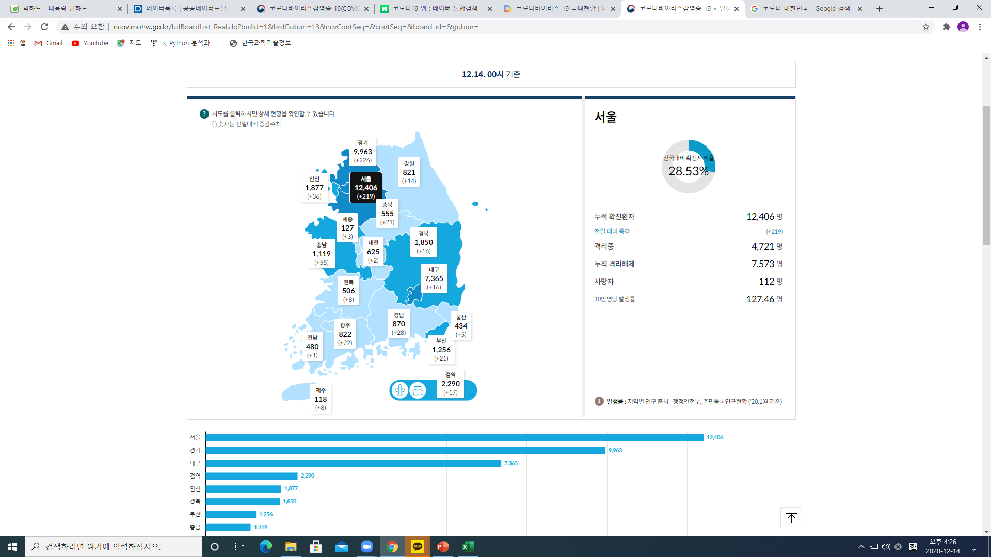
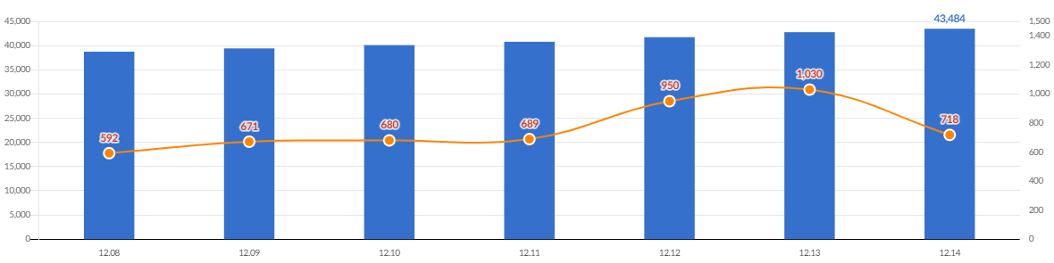
1-2 제안 배경 및 목표
국내 코로나19 첫 확진자 발생 후 1,2차 대유행을 지나오면서 대응체계를 수립해 나갔음.
이전에는 없었던 선별진료소와 국민 안심병원 등 새로운 의료체계의 등장.
시기별 코로나19 확진자 수에 따른 영향을 의료 대응체계, 여러 산업 트렌드에서 시각화를 통해 확인.
시계열분석을 활용해 앞으로의 확진자 수 예측.
설명
설명
설명
설명
설명
설명

Slide 5




1-2 프로젝트 목표
코로나19 날짜와 지역별 확진자 수 추이, 병원 수를 시각화 하여 코로나 확진자 현황과 코로나 취약 대응지역을 전반적으로 확인한다.
막대그래프와 지도 그래프를 통해 확진자 발생 추이와 지역 분포를 시각화하고 그에 따른 병원의 수도 지도 그래프를 통해 한 눈에 동시 파악한다.
나아가, 시간에 따른 지역별 거리두기가 확진자 수의 영향이 있었는지 확인하여 거리두기 효과를 검증하고
코로나19 기간 동안의 경제 및 생활 지표를 파악하여 코로나의 영향 및 포스트 코로나를 예측해 본다.
설명
설명
설명
설명
설명
설명

Slide 6
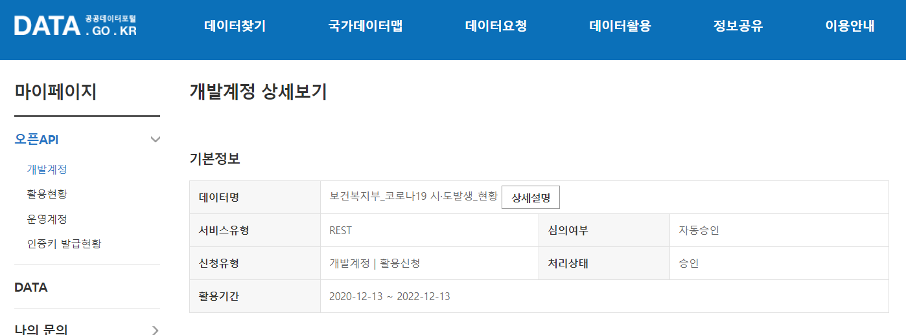
2-1 데이터 수집
* 공공 데이터 포털 (오픈API) – 신규,누적 확진자 수
공공데이터 포털에서 (보건복지부_코로나 시,도 발생_현황) 오픈 API 데이터를 활용
지역별 코로나 확진자 수와 국민안심병원, 코로나 선별 진료소의 생성관계와 코로나 발생에 따른 여러 산업의 상관관계를 알아
보기 위해 우선적으로 신규, 누적 확진자 수 데이터를 수집하였음.

Slide 7
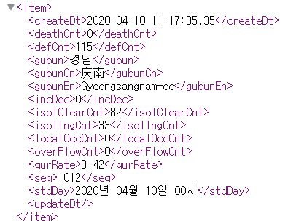
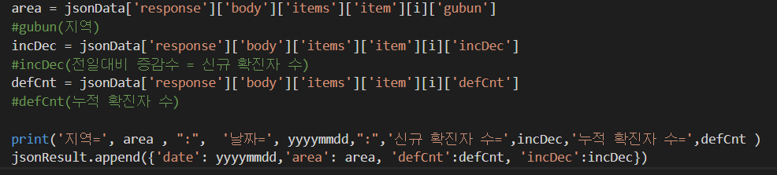
2-1 데이터 수집
* 공공 데이터 포털 (오픈API) – 신규,누적 확진자 수
오픈 API 데이터를 json 타입으로 바꾸어
지역에 따른 일별 신규, 누적 확진자 수를 얻음.
오픈 API데이터에 있는 기간 부터인 2020년 3월 16일 부터 현재까지의 데이터를 수집함.
지역에 따라 일별로 출력되는 신규, 누적 확진자 수를 확인할 수 있음.

Slide 8
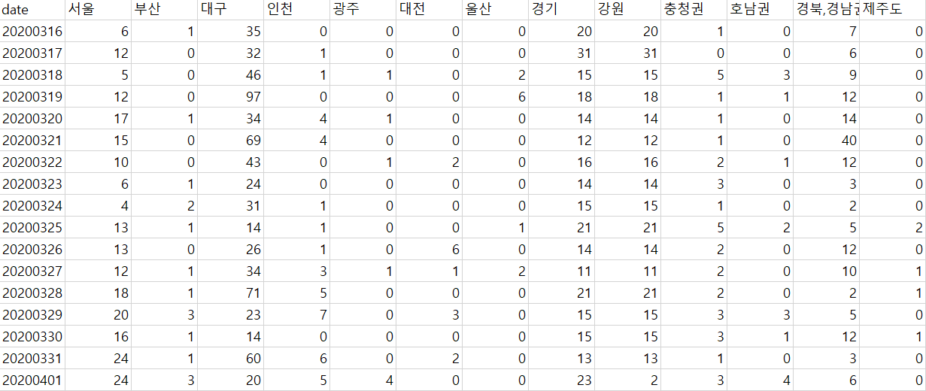
2-1 데이터 수집 – 신규, 누적 확진자 수
csv 파일에 수집한 신규, 누적 확진자 수 데이터를 일별로 정리된 날짜(date)와 지역을 기준으로 정리함.

Slide 9
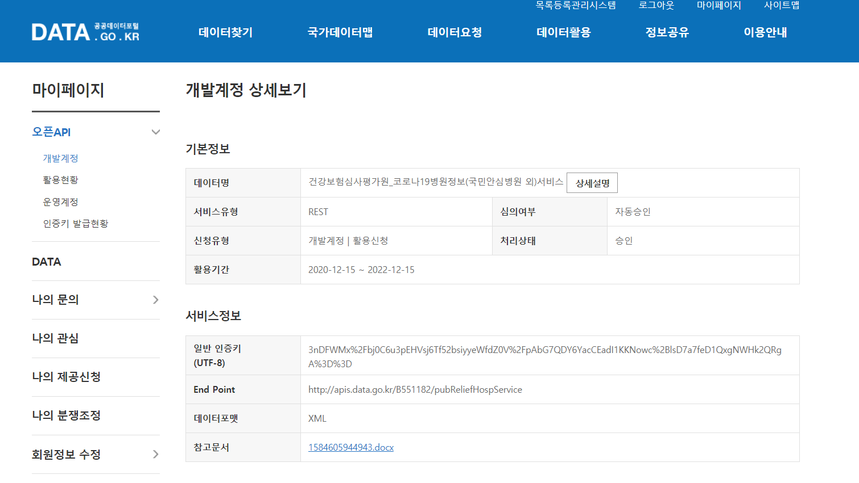
2-1 데이터 수집
* 공공 데이터 포털 (오픈API) – 국민안심병원, 코로나 검사 실시기관 수
공공데이터 포털에서 (코로나19 병원정보) 오픈 API 데이터를 활용
지역별 코로나 확진자 수에 따른 국민안심병원과 코로나 검사 실시기관 생성의 상관관계 확인을 위해 수집함.
오픈 API로 지역별 국민안심병원과 코로나 검사 실시기관의 생성 일자와 수를 수집.

Slide 10
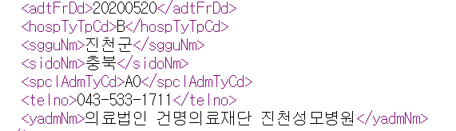
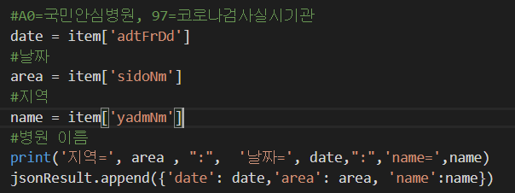
2-1 데이터 수집
* 공공 데이터 포털 (오픈API) – 국민안심병원, 코로나 검사 실시기관 수
오픈 API의 xml 데이터를 json 타입으로 바꾸어 지역에 따른 국민안심병원과 코로나 검사 실시기관을 수집.
오픈 API데이터에 있는 기간부터인 2020년 1월부터 현재까지의 데이터를 수집함.
지역과 생성 날짜와 함께 출력되는 국민안심병원과 코로나 검사 실시기관 데이터를 확인할 수 있음.

Slide 11
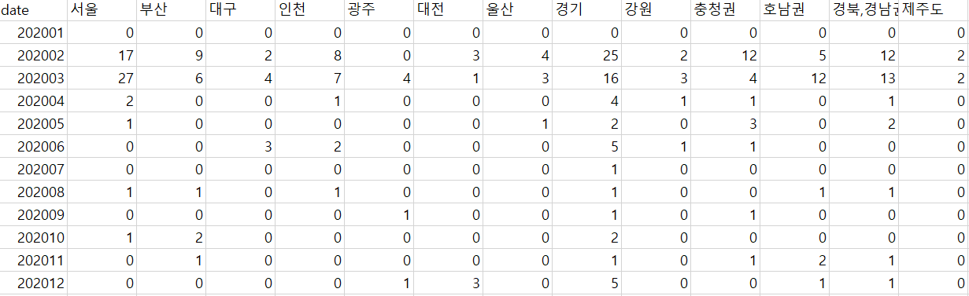
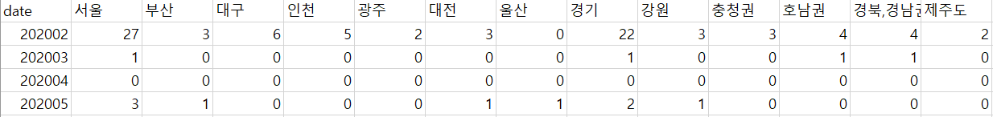
2-1 데이터 수집 – 국민안심병원, 코로나 검사 실시기관 수
csv 파일에 수집한 국민안심병원과 코로나 검사 실시기관 수를 월별 단위의 날짜(date)
와 지역 기준으로 정리.
<국민안심병원 수>
<코로나 검사 실시기관 수>

Slide 12
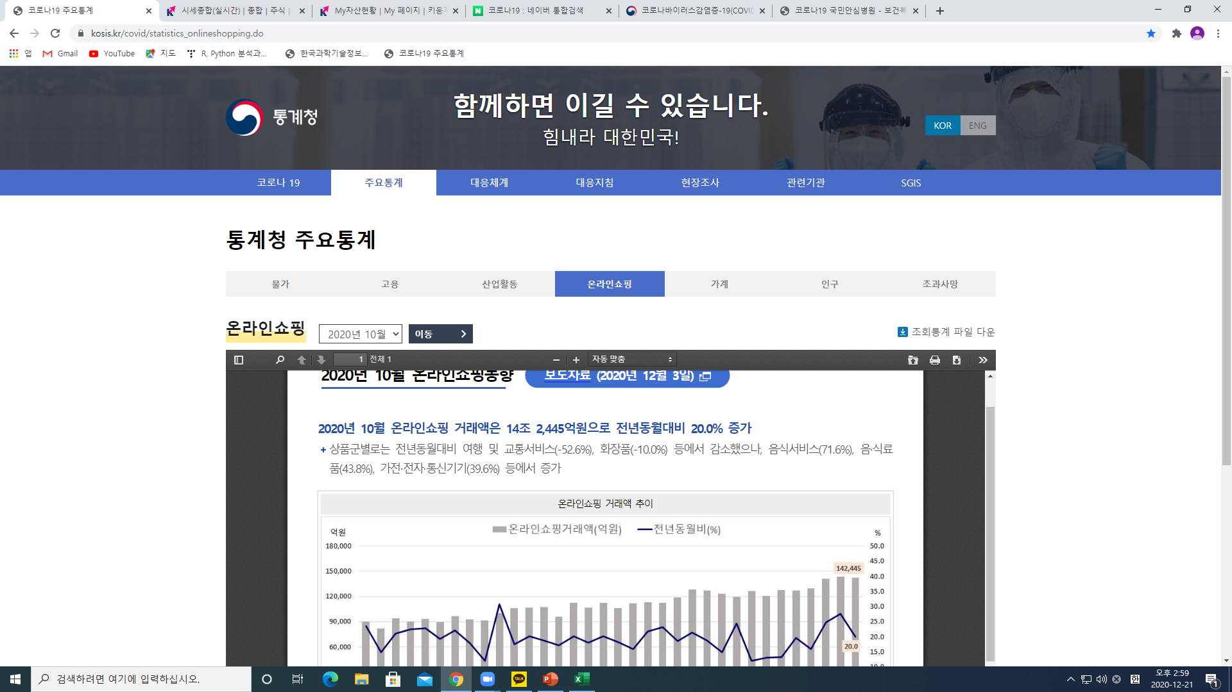
2-1 데이터 수집
* 통계청, 질병관리청 포털 – 코로나주요통계, 진료소 수
공공데이터, 통계청에서 (산업통상자원부_코로나 지역별 물가, 산업_현황) 오픈 API 데이터를 활용
지역별 코로나 확진자 수와 코로나 발생에 따른 여러 산업의 상관관계를 알아보기
위해서 코로나가 본격적으로 일상에 영향을
준 2020년 01월~12월을 기준으로 물가 및
산업별 거래변화량을 수집하였다.

Slide 13
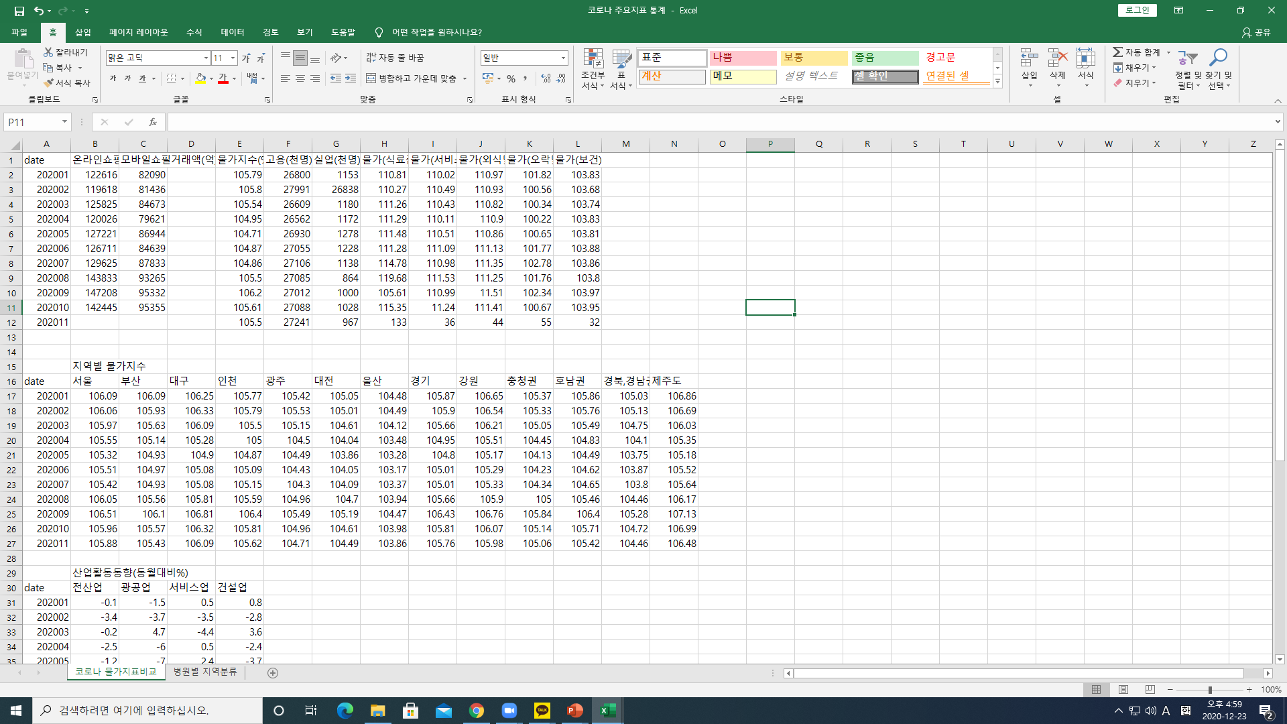
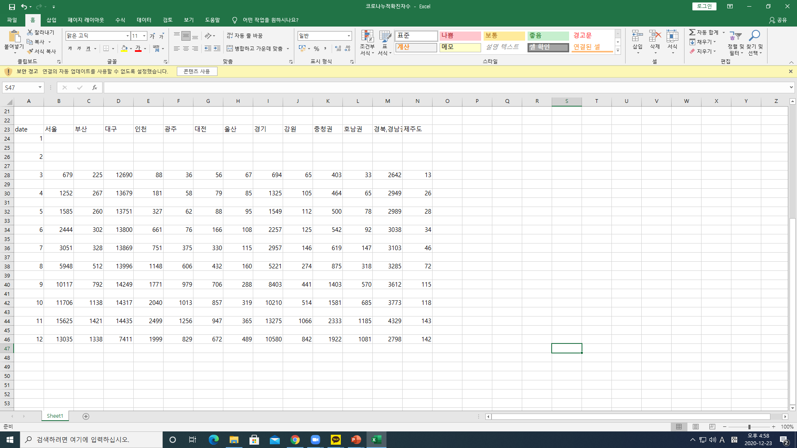
2-2 데이터 수집 – 지역별 물가지수
기존의 코로나 확진자-지역별 데이터와
수집한 지역별 물가 지수의 상관관계를
비교하였음.
오픈 API데이터와 수집한 데이터의 기간이 통일 되지 않아 3월부터의 데이터를 반영함.
지역과 코로나에 따른 지역별 경제 및 생활 지수를 물가로 대략적으로 파악할 수 있음.

Slide 14
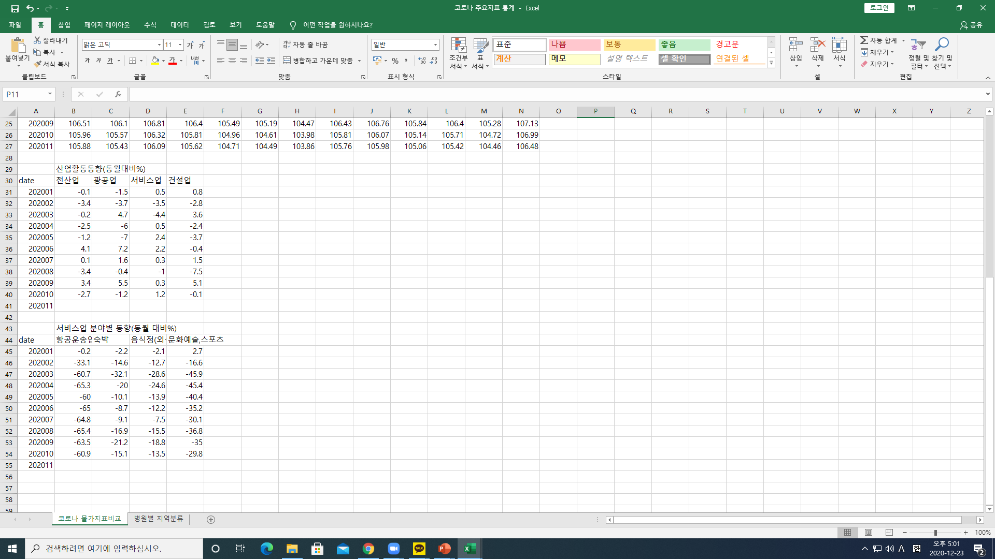
2-2 데이터 수집 – 분야별 산업활동 동향
산업분야 별로 변화량을 확인 하였고
접촉이 필수적인 산업의 변화량이 클 것
이라고 예측하였음.
산업 중 3가지 산업을 대표적으로 추출하여 그 중 에서도 서비스 산업의 변화량에 집중하였음.
코로나 영향으로 대면 분야의 항공 및 문화, 예술분야의 감소를 확인할 수 있음.

Slide 15
2-2 데이터 수집 – 시기별 온라인/모바일 거래액
확진자 수가 증가함에 따라 비대면 관련 산업(온라인, 모바일)이 증가 할 것 이라 예상하였음(거래량과 거래량 상승에 따른 가격상승을 고려하여 거래액을 기준으로 함)
코로나 영향으로 외식이 감소 하고 상대적으로 식료품이 급증하는것을 확인 할수 있고 확진자수 증감에 따라 오락, 보건등 동반 변화하는 모습이 확인됨.

Slide 16
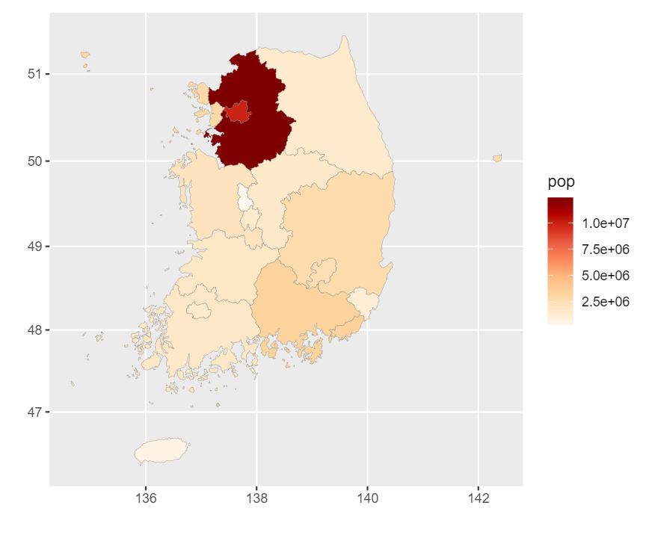
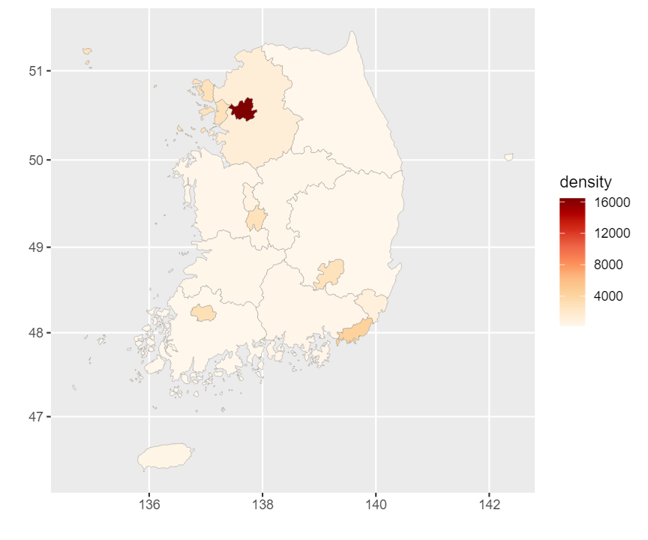
3-1 시각화1 – 시도별 인구 특성(인구 수와 밀도)
설명
설명
설명
설명
설명
설명
경기도와 서울의 인구 수가 압도적으로 많습니다. 경기도는 3번째로 인구가 많은 경상북도의 4배, 서울은 경상북도의 3배 이상의 인구수를 가지고 있습니다.
인구 밀도 측면에서는 서울특별시의 인구 밀도가 월등히 높습니다.

Slide 17
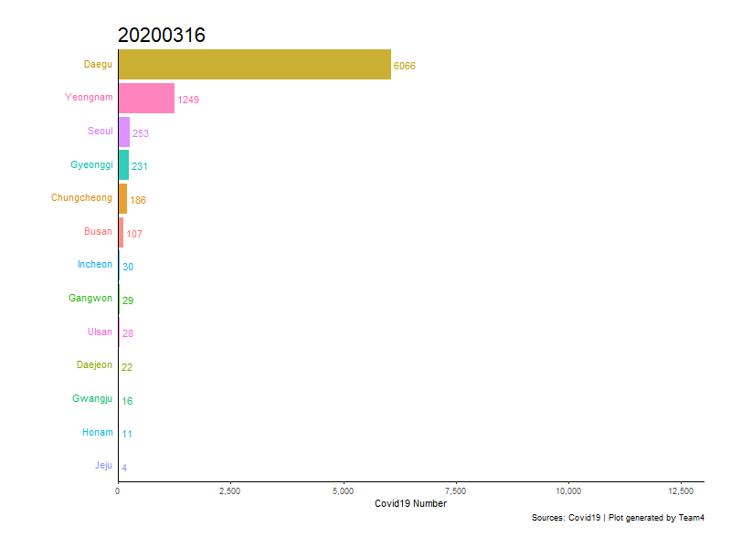
3-1 시각화2 – 시도별 코로나 확진자 수
설명
설명
설명
설명
설명
설명

Slide 18
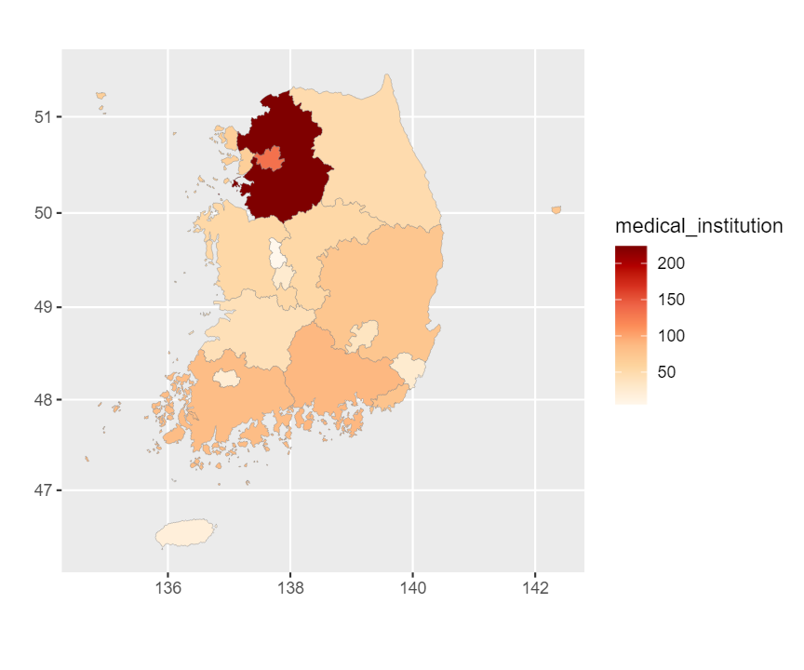
3-1 시각화3 – 시도별 코로나19 의료기관 수
선별진료소, 드라이브쓰루, 국민안심병원, 감염전담병원
과 같이 코로나19와 관련된 의료기관 수를
시도별로 나타내 확인했습니다.
name | medical_institution
경기도 | 225
서울특별시 | 134
경상남도 | 89
전라남도 | 85
부산광역시 | 77
설명
설명
설명
설명
설명
설명

Slide 19
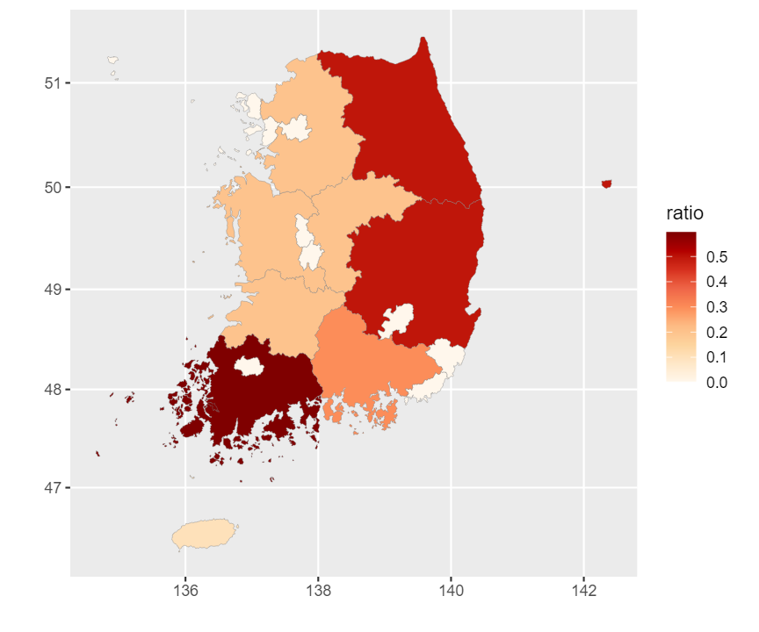
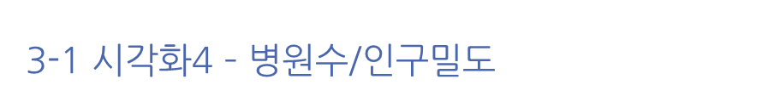
3-1 시각화4 – $병$원수/인구밀도
서울, 부산과 같은 광역시들은 일반 자치구에 비해 인구밀도에 대한 병원 수가 현저히 적은 것을 볼 수 있습니다.
name | ratio
전라남도 | 0.57047
강원도 | 0.544444
경상북도 | 0.543478
설명
설명
설명
설명
설명
설명

Slide 20
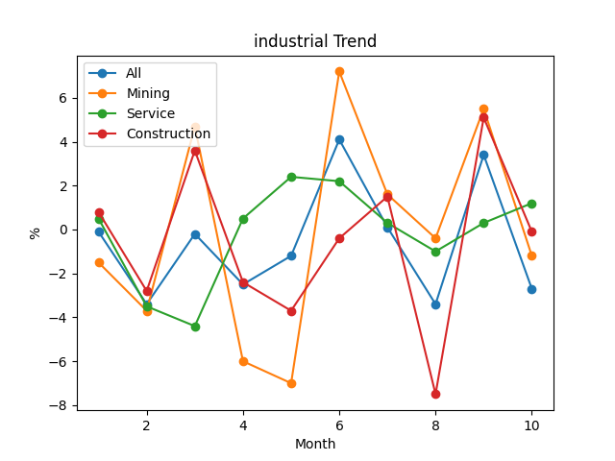
3-2 분석 – 산업활동동향
2020년 1~10월, 전년도 동월대비 산업활동 동향을 나타낸 그래프입니다.
광공업, 서비스업, 건설업 등의 전반적인 산업 분야에서 코로나 이전 년도에 비해 대체적으로 줄어든 것을 볼 수 있습니다.
설명
설명
설명
설명
설명
설명

Slide 21
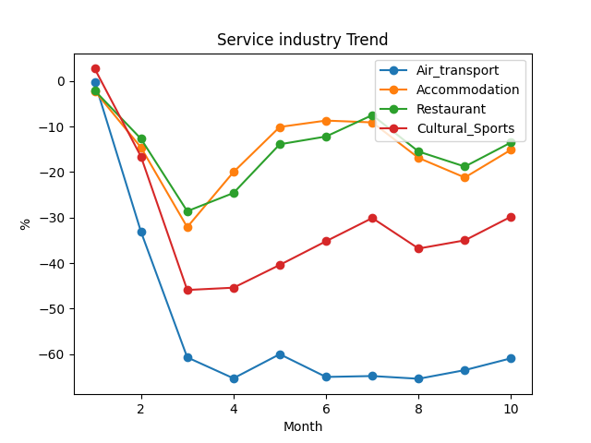
3-2 분석 – 서비스업 분야 활동동향
2020년 1~10월, 전년도 동월대비 ‘서비스업 분야 산업’의 활동 동향을 나타낸 그래프입니다.
전반적인 산업 분야 중 특히 서비스업 분야에서는 코로나 전년도에 대비해 현저히 매출이 떨어진 것을 볼 수 있습니다.
특히 항공운송업, 문화예술 스포츠 산업은 60% 가까이 마이너스 성장세를 기록하는 등 침체를 겪고 있습니다.
설명
설명
설명
설명
설명
설명

Slide 22
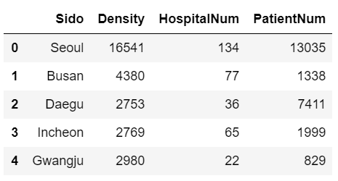
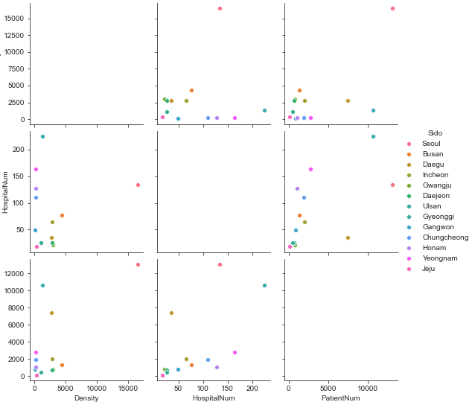
3-2 분석 – 상관분석
시도별로 정리된 데이터를 이용하여 인구밀도, 병원 수, 확진자 수에 대한 상관분석을 진행했습니다.
먼저 산점도행렬을 그려 대략적인 선형관계가 있는 변수들을 확인했습니다.
설명
설명
설명
설명
설명
설명

Slide 23
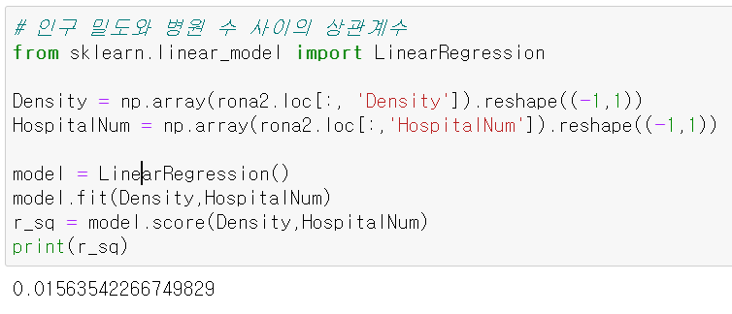
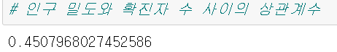
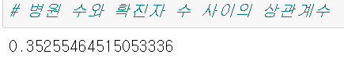
3-2 분석 – 상관분석
상관계수 값이 0.015로 작으므로 큰 의미를 갖지 않는다고 판단
설명
설명
설명
설명
설명
설명
인구 밀도와 확진자 수, 병원 수와 확진자 수 사이엔 비교적 상관관계가 존재한다고 판단

Slide 24
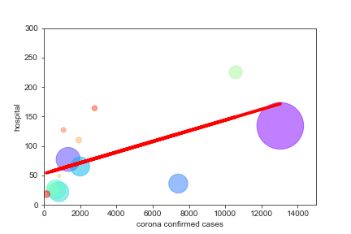
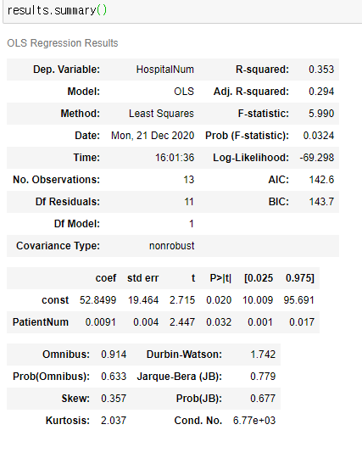
3-2 분석 – 회귀분석1
설명
원의 크기는 인구 밀도, x축은 확진자 수, y축은 병원 수를 나타냅니다.
수정된 결정계수의 값은 0.29로 유의하다고 보기 어렵기 때문에 변수를 추가해서 다시 회귀분석을 진행했습니다.
설명
설명
설명
설명
설명

Slide 25
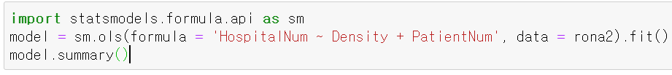
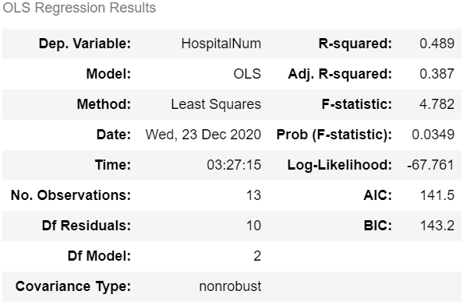
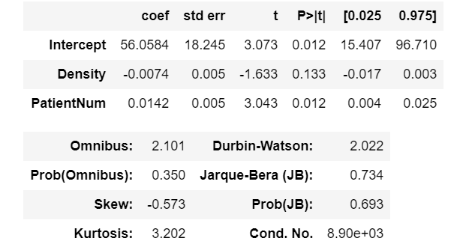
3-2 분석 – 회귀분석2
병원 수를 종속변수로, 밀도와 확진자 수를 설명변수로 하는 회귀식을 추정했습니다.
설명
설명
설명
설명
설명
설명

Slide 26
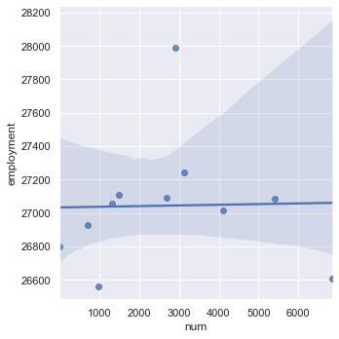
3-2 분석 – 고용지수와 확진자 수 간의 상관분석
확진자 수 | 고용(천명)
11 | 26800
2920 | 27991
6855 | 26609
979 | 26562
고용 특성상 계절성이 있는 자료라 해당 년도만으로는 확진자 수와 고용지수와의 상관관계를 찾기에는 무리가 있다고 판단했습니다.
실제로 상관계수를 계산했을 때에도 0.00049로 값이 매우 작아서, 확진자 수와 고용지수
간의 상관관계는 거의 없습니다.
설명
설명
설명
설명
설명
설명

Slide 27
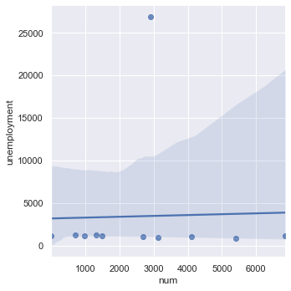
3-2 분석 – 실업자수와 확진자 수 간의 상관분석1
확진자 수 | 실업(천명)
11 | 1153
2920 | 26838
6855 | 1180
979 | 1172
실업자 수 데이터를 봤을 때 3월의 실업자 수가 다른 달에 비해 압도적으로 많은 모습이었습니다.
실제로 산점도와 추정된 회귀선을 확인했을 때 3월의 값이 이상점처럼 취급되었습니다.
설명
설명
설명
설명
설명
설명

Slide 28
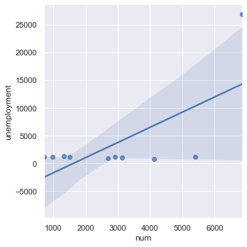
3-2 분석 – 실업자수와 확진자 수 간의 상관분석2
확진자 수 | 실업(천명)
2920 | 1153
6855 | 26838
979 | 1180
703 | 1172
당월의 확진자 수는 다음달의 실업자 수에 영향을 미칠 것이라는 생각에 당월의 확진자 수를 설명변수, 다음달의 실업자 수를 종속변수로 하여 산점도와 추정된 회귀식을 확인했습니다.
상관계수 값 0.454로 설명력을 가집니다.
설명
설명
설명
설명
설명
설명

Slide 29
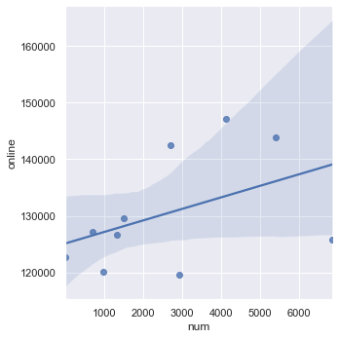
3-2 분석 – 확진자 수와 온라인 쇼핑 거래액
확진자 수 | online
11 | 122616
2920 | 119618
6855 | 125825
979 | 120026
확진자 수가 증가하면서 온라인 쇼핑 거래액도 증가하는 양상을 띄는 모습입니다.
둘 사이의 상관계수는 0.1949로 유의미하지는 않습니다.
설명
설명
설명
설명
설명
설명

Slide 30
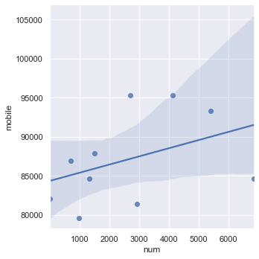
3-2 분석 – 확진자 수와 모바일 쇼핑 거래액
확진자 수 | mobile
11 | 82090
2920 | 81436
6855 | 84673
979 | 79621
확진자 수가 증가하면서 모바일 쇼핑 거래액도 증가하는 양상을 띄는 모습입니다.
둘 사이의 상관계수는 0.16로 큰 선형관계를 보이지는 않습니다.
설명
설명
설명
설명
설명
설명

Slide 31
감사합니다.

